Slide 1
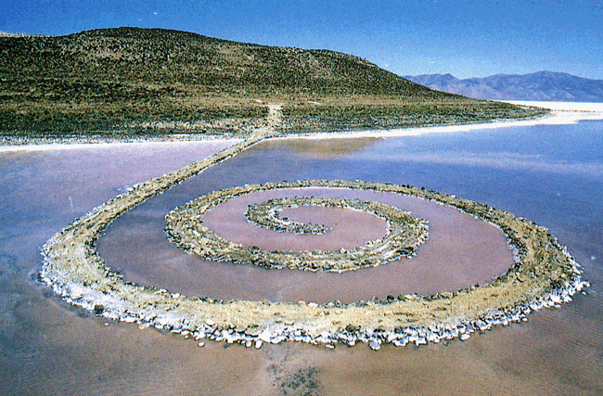
Robert Smithson (1938-1973), Σπείρα Jetty, 1973, άμμος, κρύσταλλοι, θαλασσινό νερό, 381 × 38,1 μ., Γιούτα Ηνωμένων Πολιτειών.

Slide 2
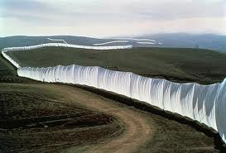
Christo [Vladimiroff Javacheff] (1935), Τρέχοντες φράκτες, 1972-76, ύφασμα νάιλον και χάλυβας, 5,5 × 39.400 μ., Σαν Φρανσίσκο.

Slide 3
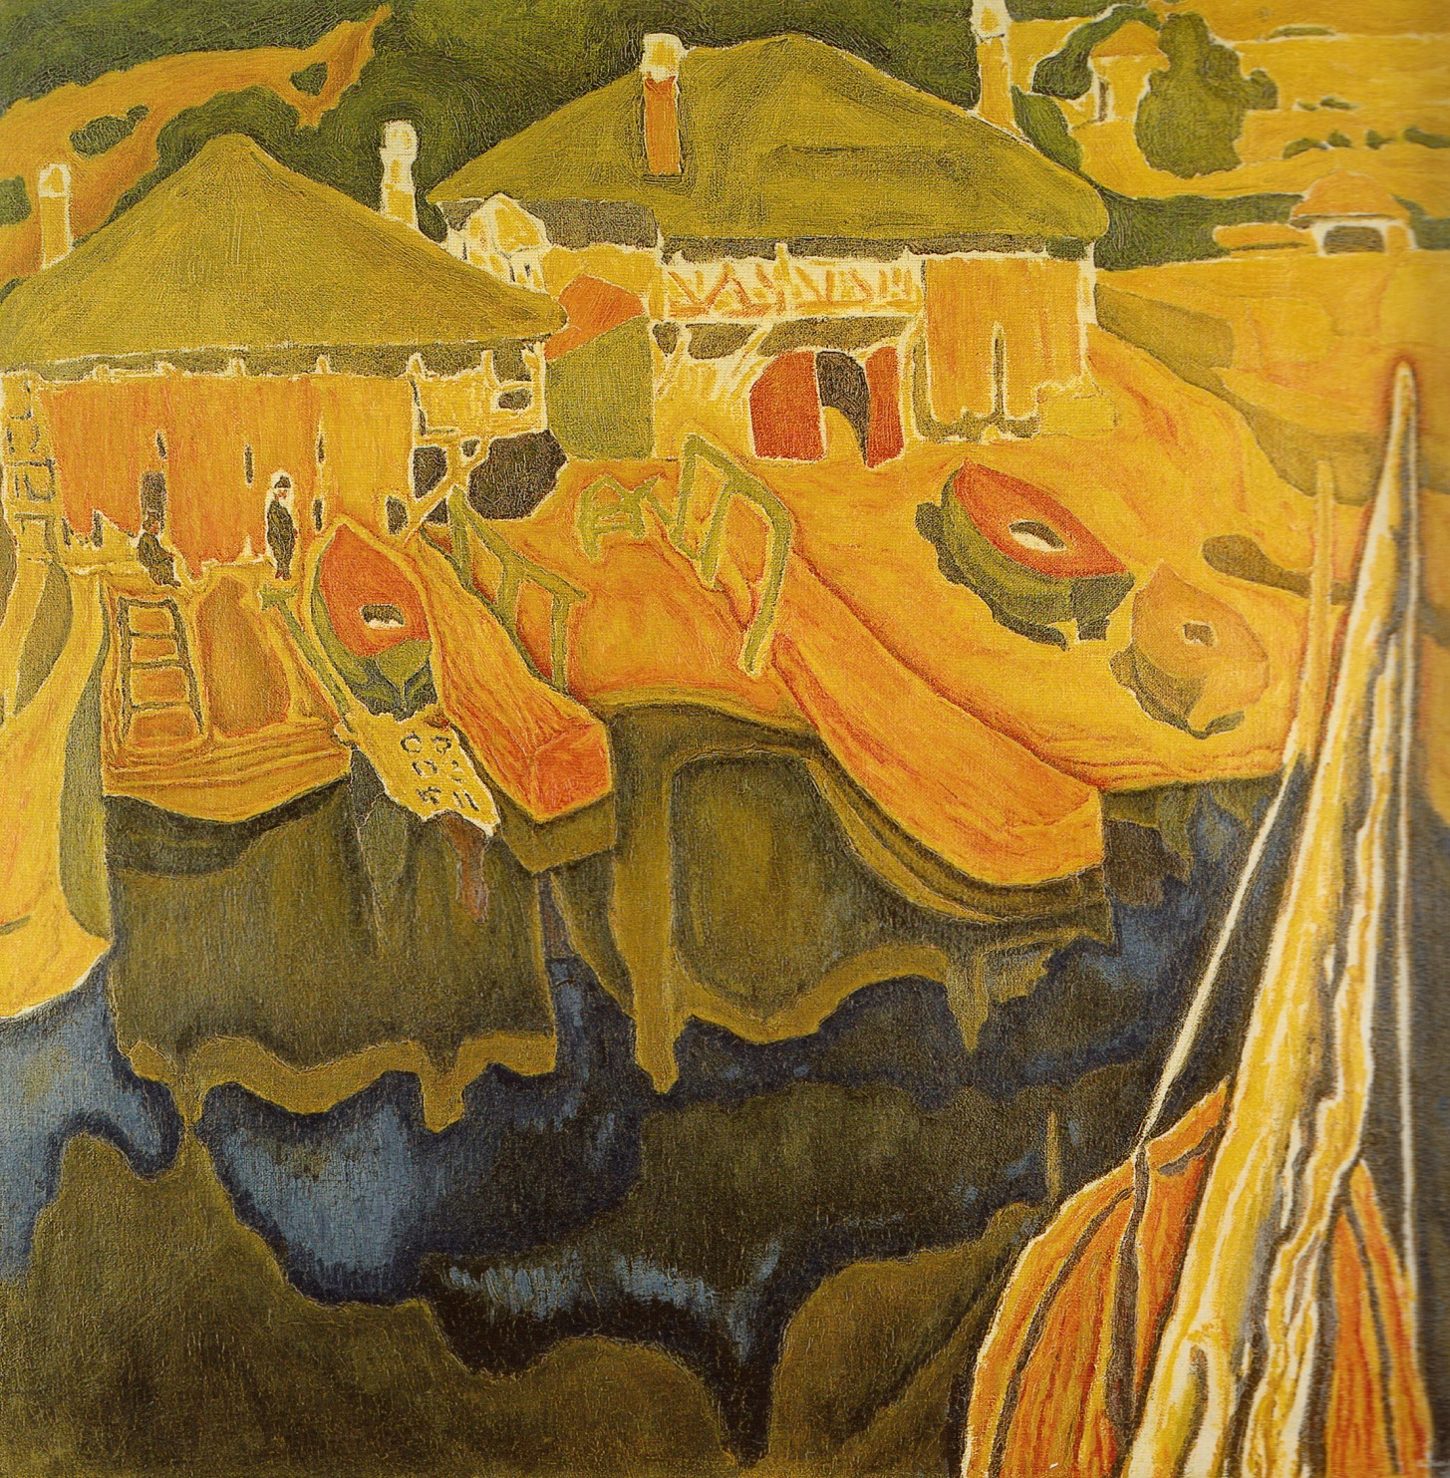
Σπύρου Παπαλουκά (1892-1957), Άγιον Όρος. Αρσανάς Μονής Παντοκράτορος, 1935, ελαιογραφία σε χαρτόνι, 81 × 75 εκ., Ιδιωτική συλλογή.

Slide 4
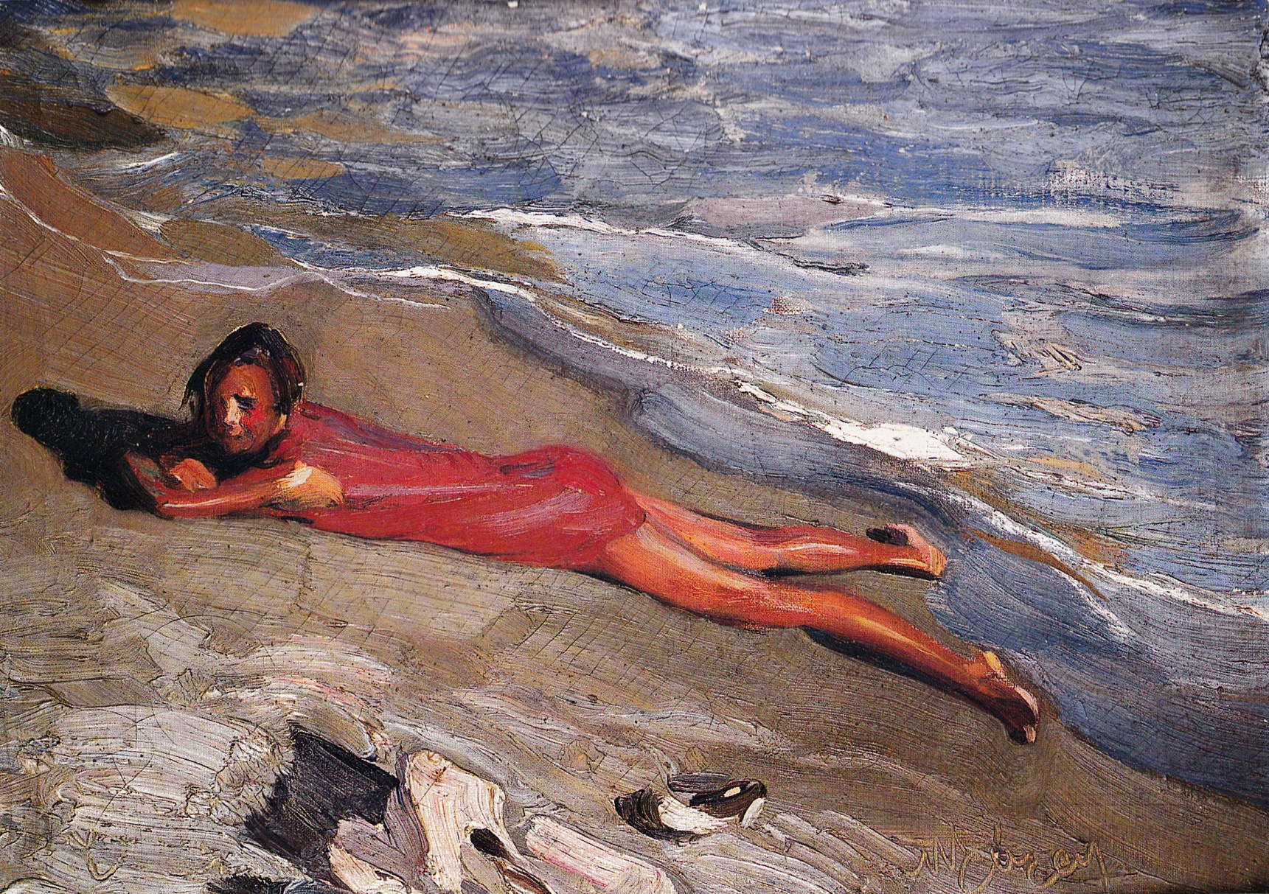
Νικολάου Λύτρα (1883-1927), Ηλιοθεραπεία, 1925, ελαιογραφία σε μουσαμά, 52 × 72,5 εκ., Αθήνα, Δημοτική Πινακοθήκη Πειραιά.

Slide 5
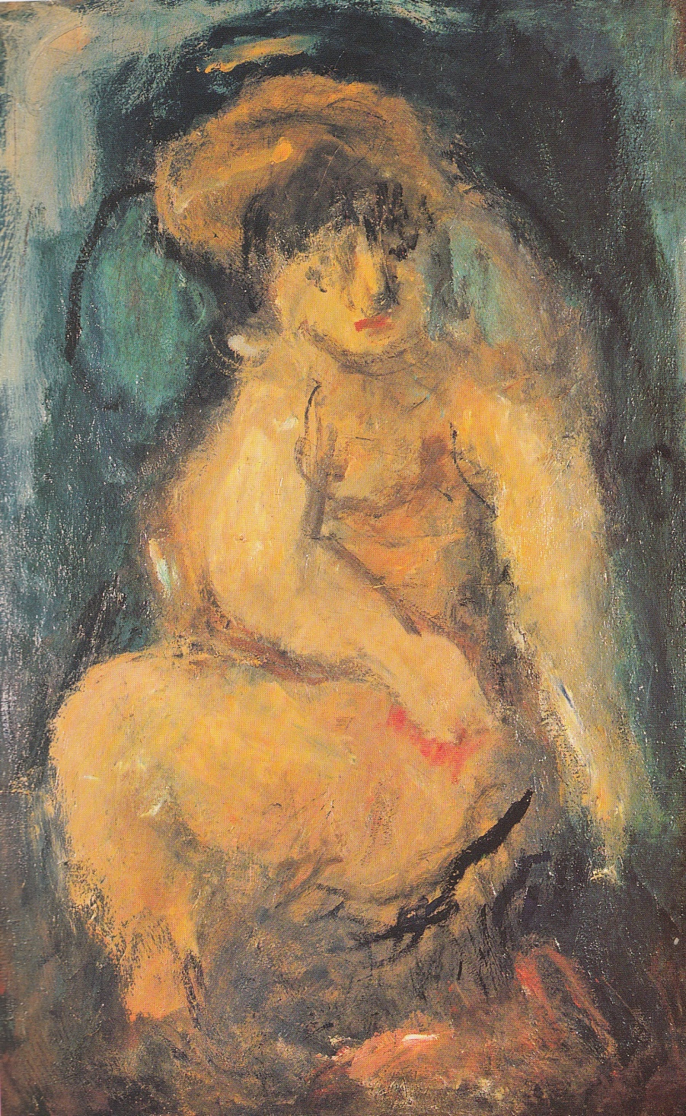
Γιώργου Μπουζιάνη (1885-1959), Γυναικεία φιγούρα, 1948-50, ελαιογραφία σε μουσαμά, 116 × 73 εκ., Αθήνα, Συλλογή οικογένειας Βασίλη Ι. Βαλαμπού.

Slide 6
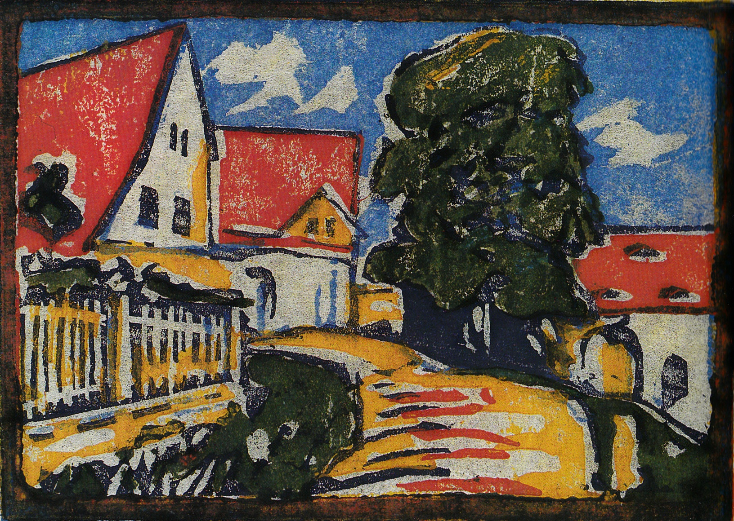
Γιώργου Οικονομίδη (1891-1958), Κόκκινες στέγες, π. 1920, έγχρωμη ξυλογραφία σε πλάγιο ξύλο, 8,7 × 13 εκ., Συλλογή Ανδρέα Δεληβορριά.

Slide 7
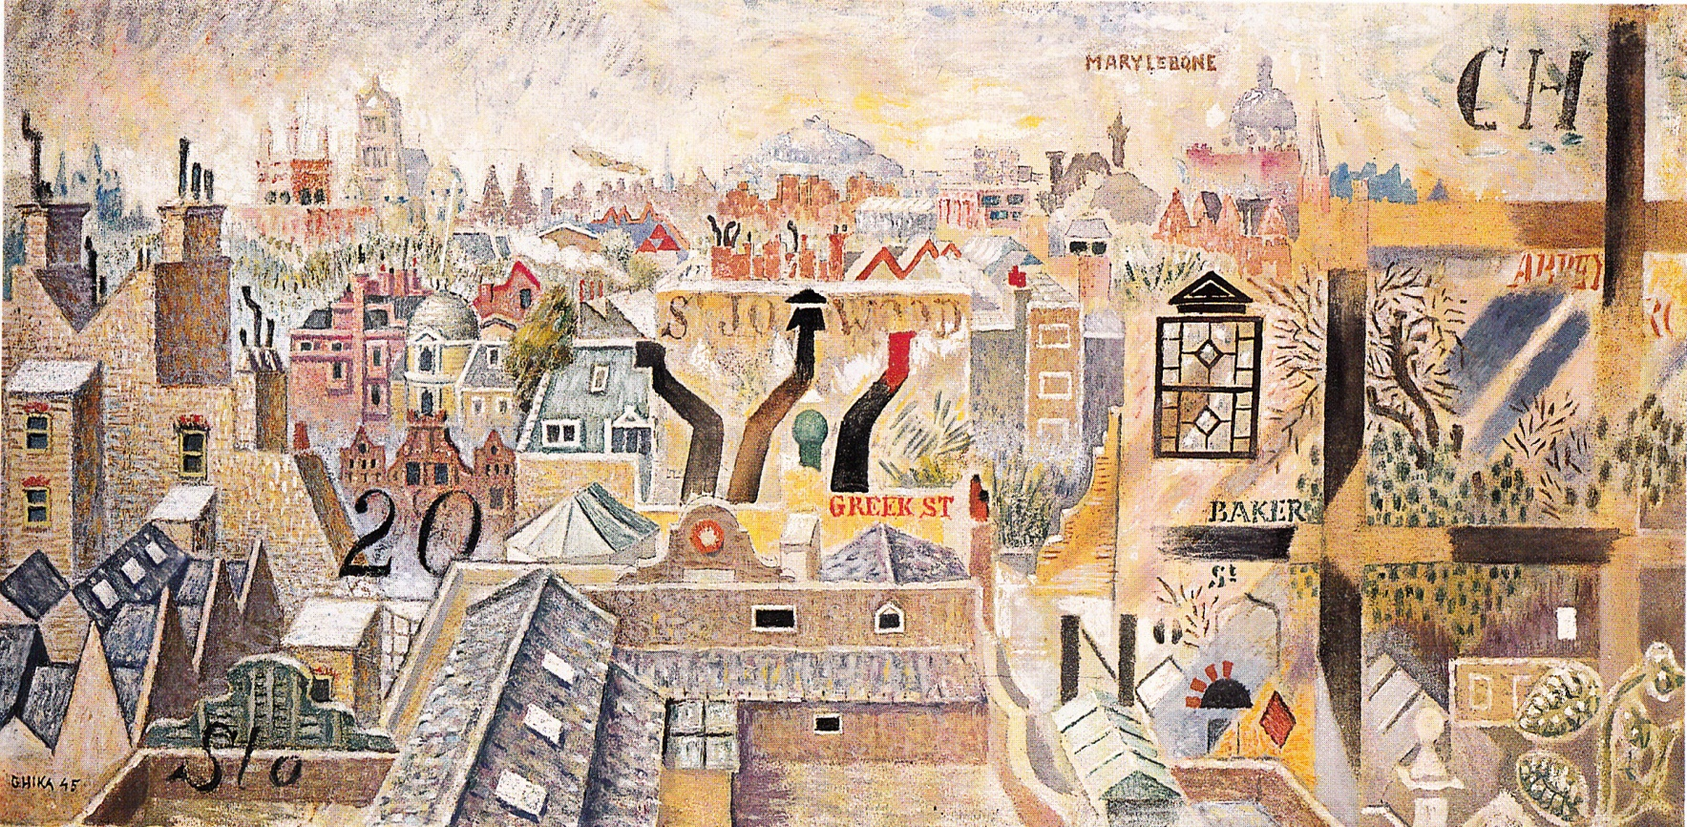
Νικολή Χατζηκυριάκου-Γκίκα (1906-1994), Στέγες Λονδίνου, 1945, ελαιογραφία σε μουσαμά, 25 × 54 εκ., Αθήνα, Μουσείο Μπενάκη - Πινακοθήκη Ν. Χατζηκυριάκου-Γκίκα.

Slide 8
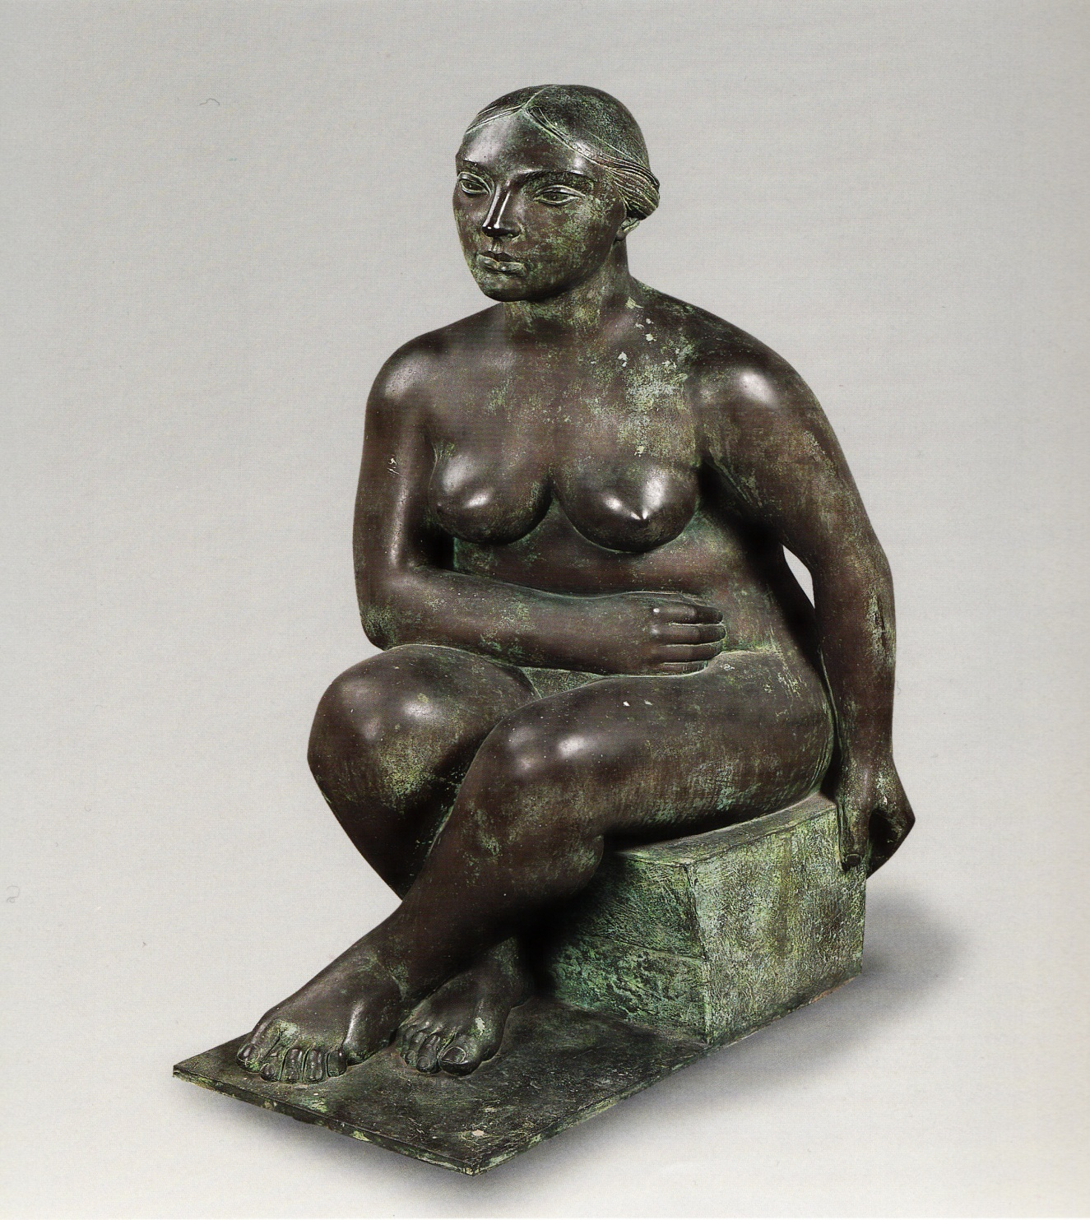
Μιχάλη Τόμπρου (1889-1974), Χοντρή γυναίκα, 1926, ορείχαλκος, ύψ. 107 εκ., Αθήνα, Εθνική Γλυπτοθήκη.

Slide 9
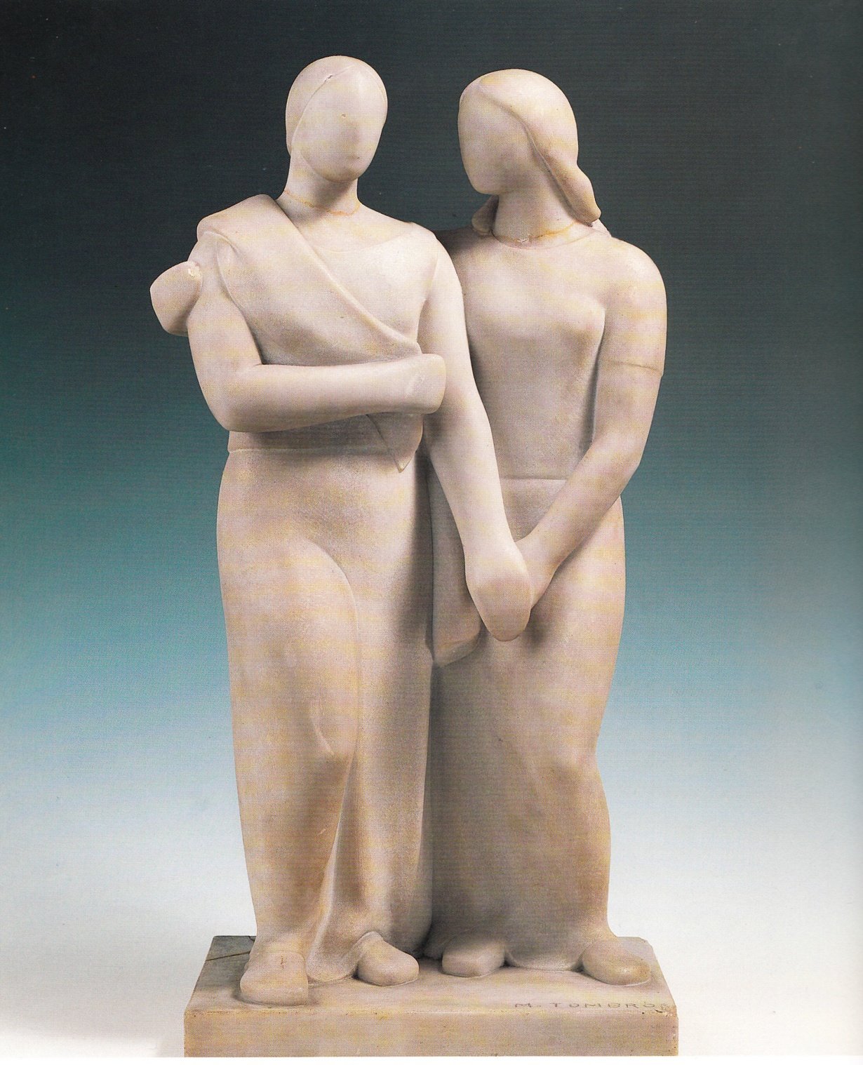
Μιχάλη Τόμπρου (1889-1974), Οι δύο φίλες, 1929, μάρμαρο, ύψ. 61 εκ., Αθήνα, Εθνική Γλυπτοθήκη.

Slide 10
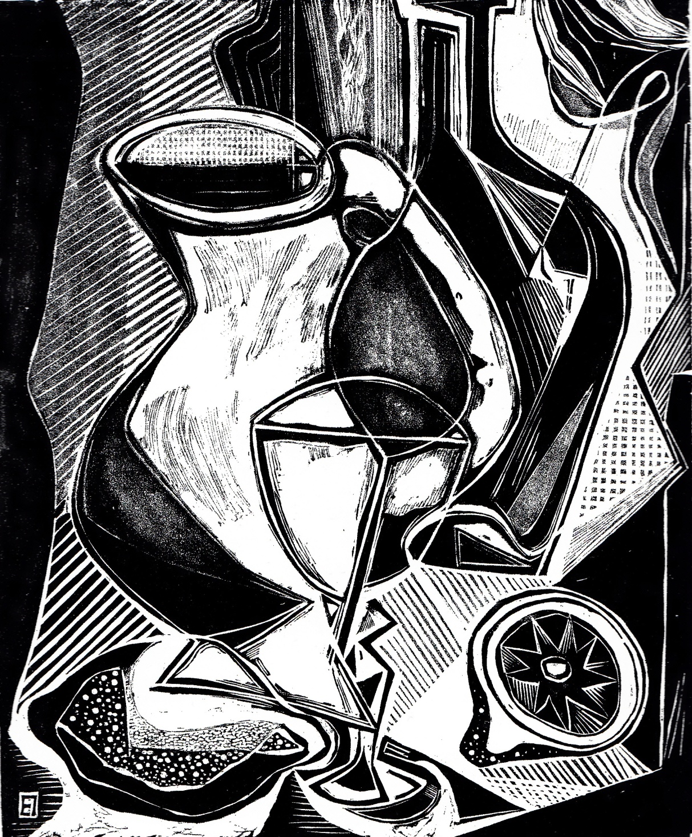
Ευθύμη Παπαδημητρίου (1895-1958), Νεκρή φύση με λεμόνι, 1952, ξυλογραφία σε πλάγιο ξύλο (τρίτο δοκίμιο), 30 × 25 εκ., Αθήνα, Συλλογή Άνθιμου Βασιλάκη.

Slide 11
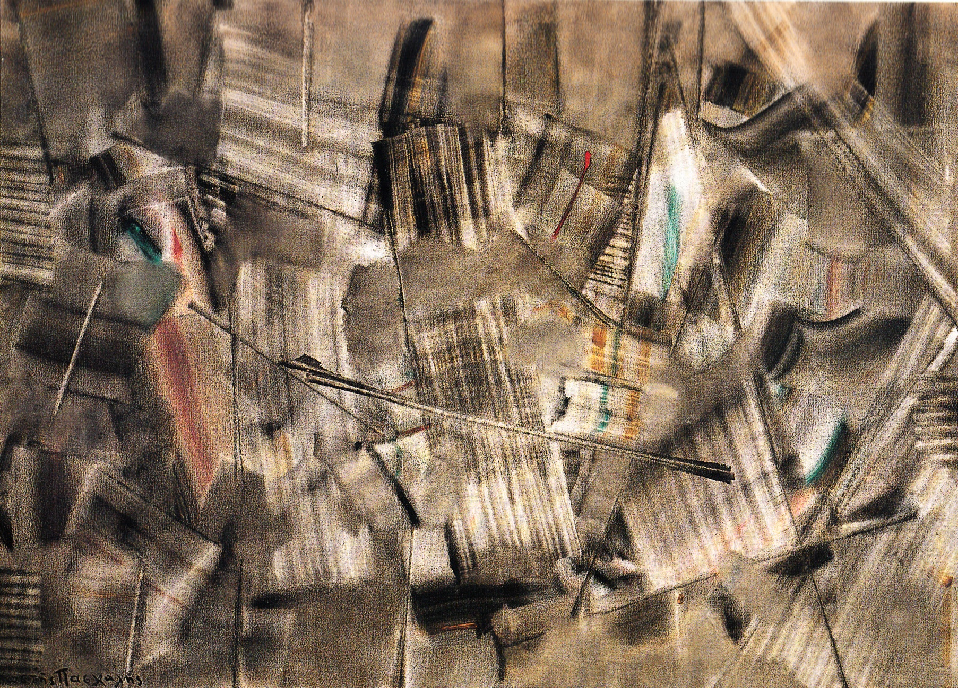
Κωστή Πασχάλη (1912-1992), Από τη σειρά «Αντιφαινόμενα», π. 1970, ελαιογραφία σε μουσαμά, 70 × 100 εκ., Αθήνα, Συλλογή Γιάννη Μπαστιά.

Slide 12
Νίκου Εγγονόπουλου (1907-1985), Εμφύλιος Πόλεμος, 1948, ελαιογραφία σε μουσαμά, 52,3 × 41,5 εκ., Αθήνα, Συλλογή οικογένειας Ν. Εγγονόπουλου.

Slide 13
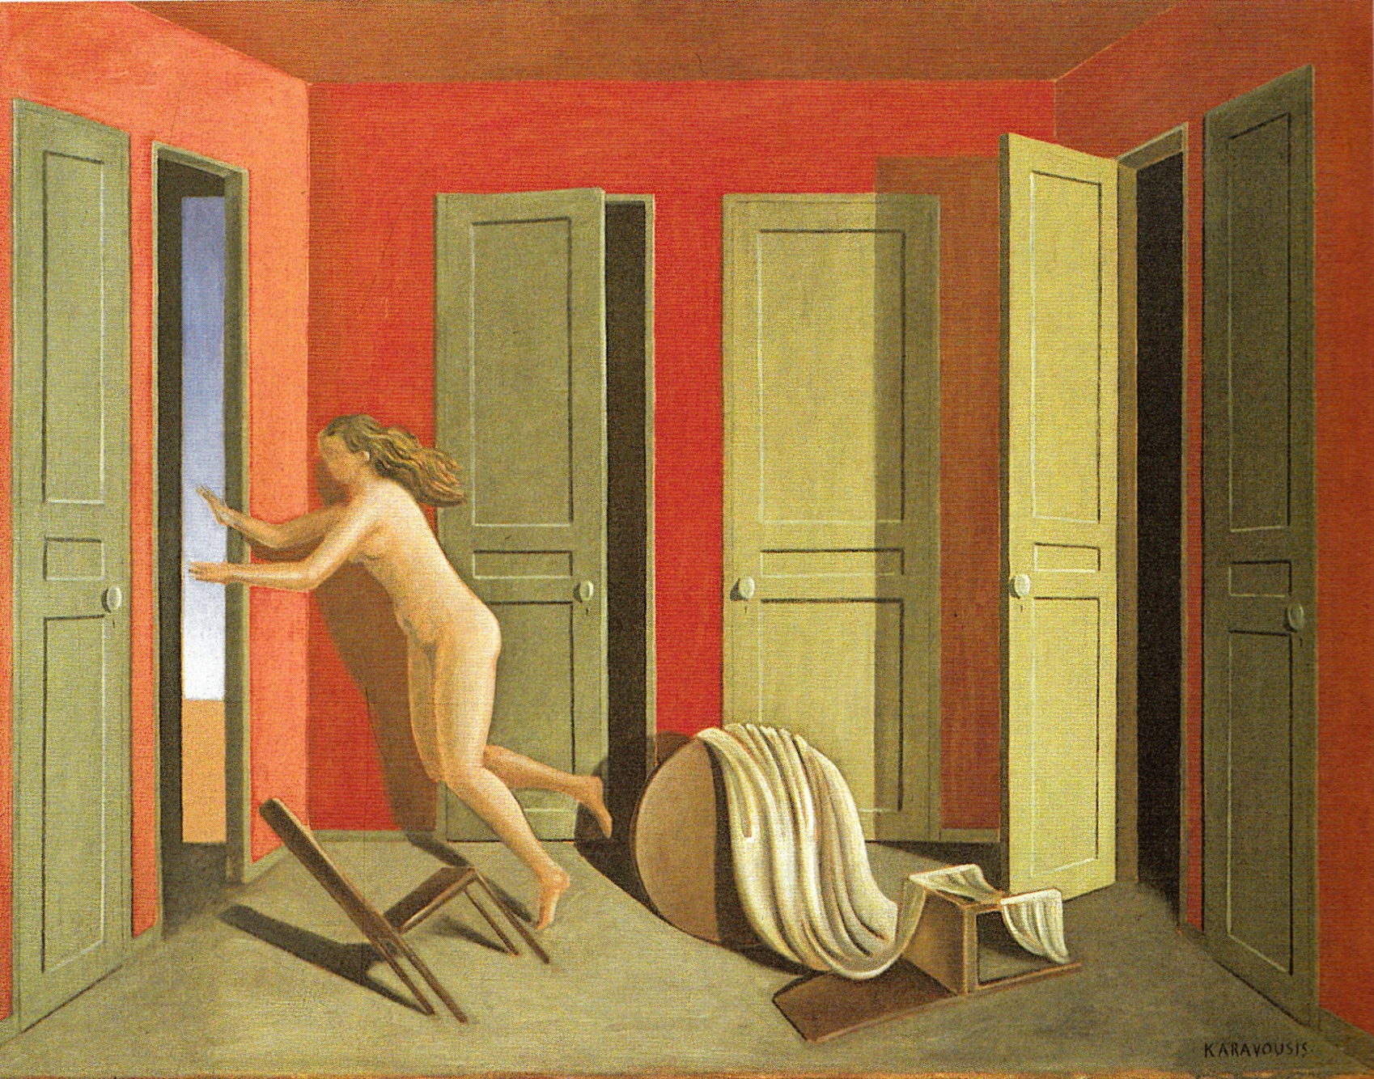
Σαράντη Καραβούζη (1938-2011), Σεισμός, 1981, ελαιογραφία σε μουσαμά, 81 × 60 εκ., Ιδιωτική συλλογή.

Slide 14
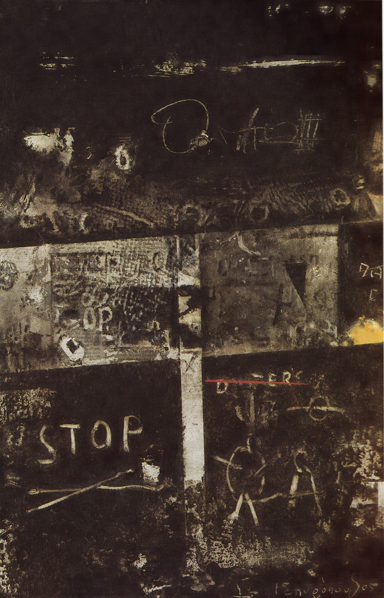
Γιάννη Σπυρόπουλου (1912-1990), Κόσμος Α, 1984, ελαιογραφία σε χαρτί, 48 × 34 εκ., άλλοτε Ουάσιγκτον, Συλλογή γκαλερί «Ζυγός».

Slide 15
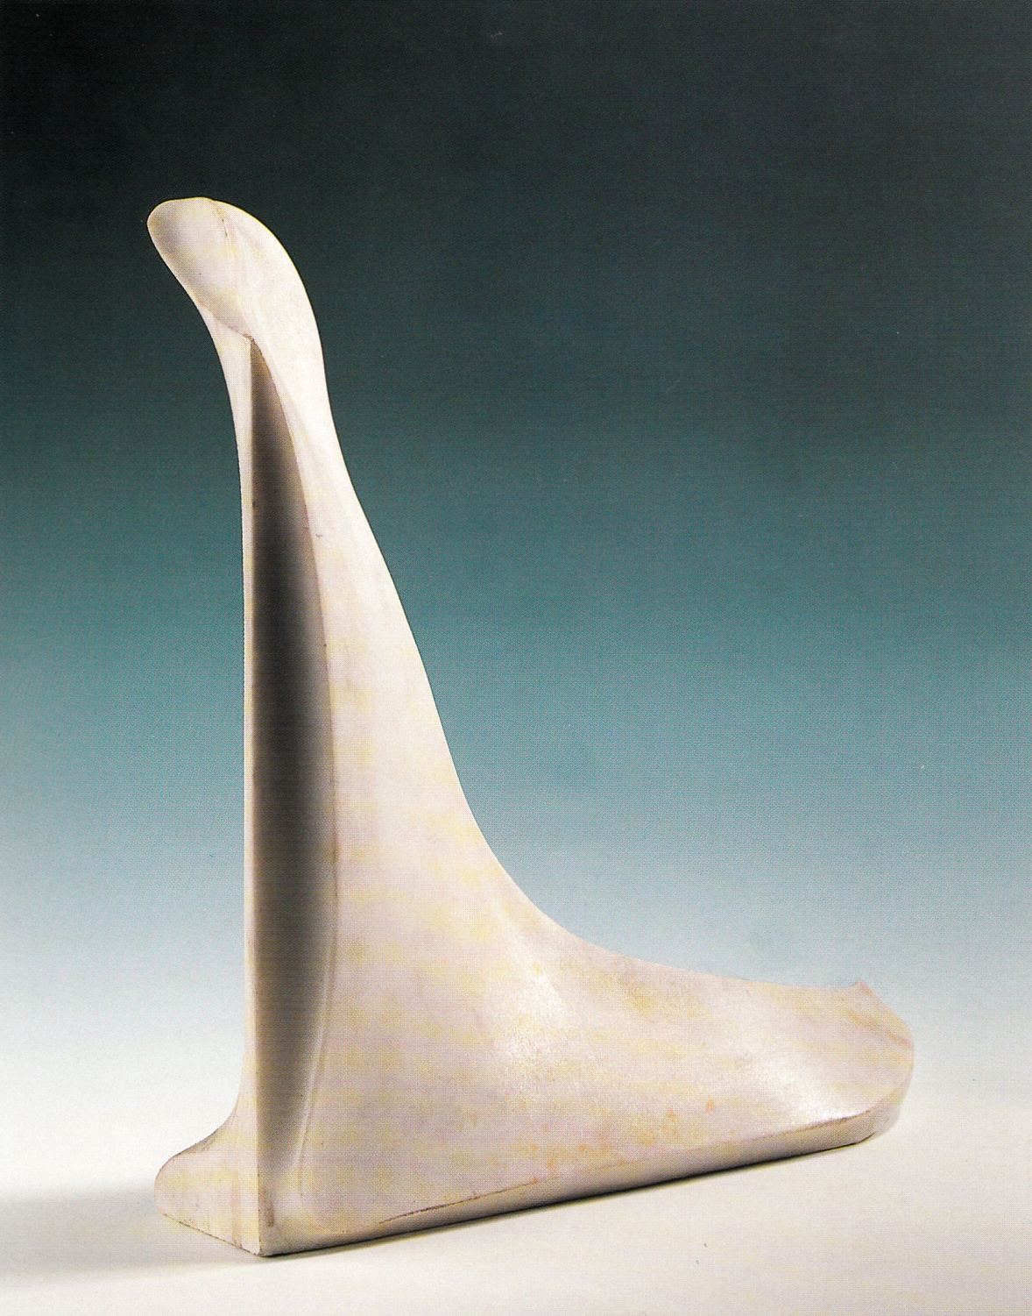
Λάζαρου Λαμέρα (1911-1998), Πεντέλη, 1948, μάρμαρο, ύψ. 50 εκ., Αθήνα, Εθνική Γλυπτοθήκη.

Slide 16
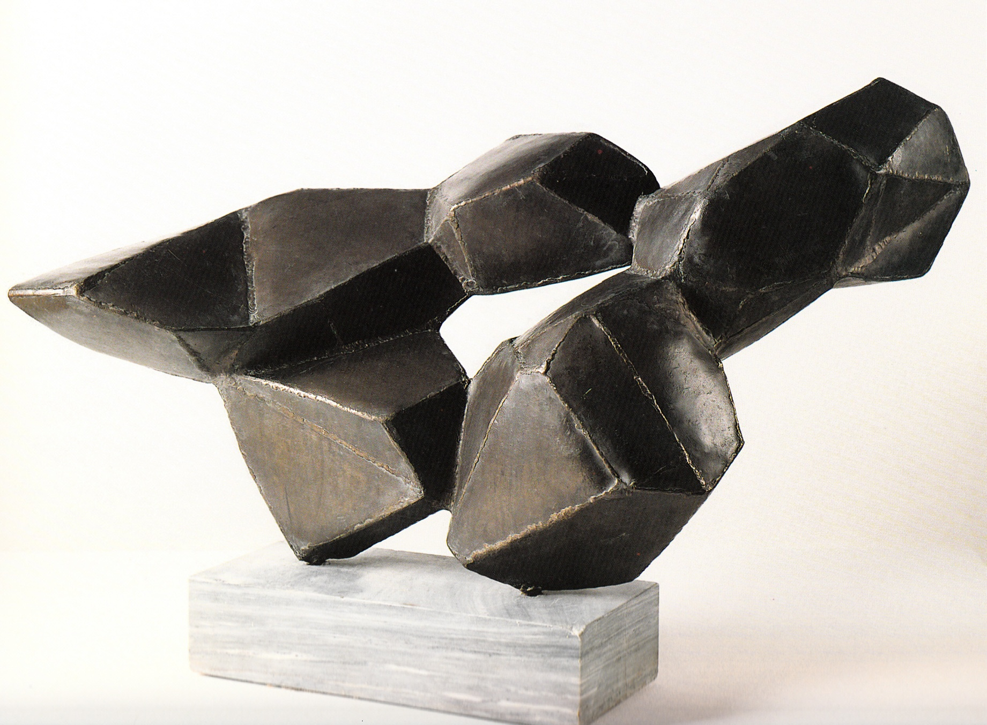
Κλέαρχου Λουκόπουλου (1908-1995), Τίρυνς, 1965, ανοξείδωτο σίδερο, μήκ. 100 εκ., Αθήνα, Συλλογή του καλλιτέχνη.

Slide 17
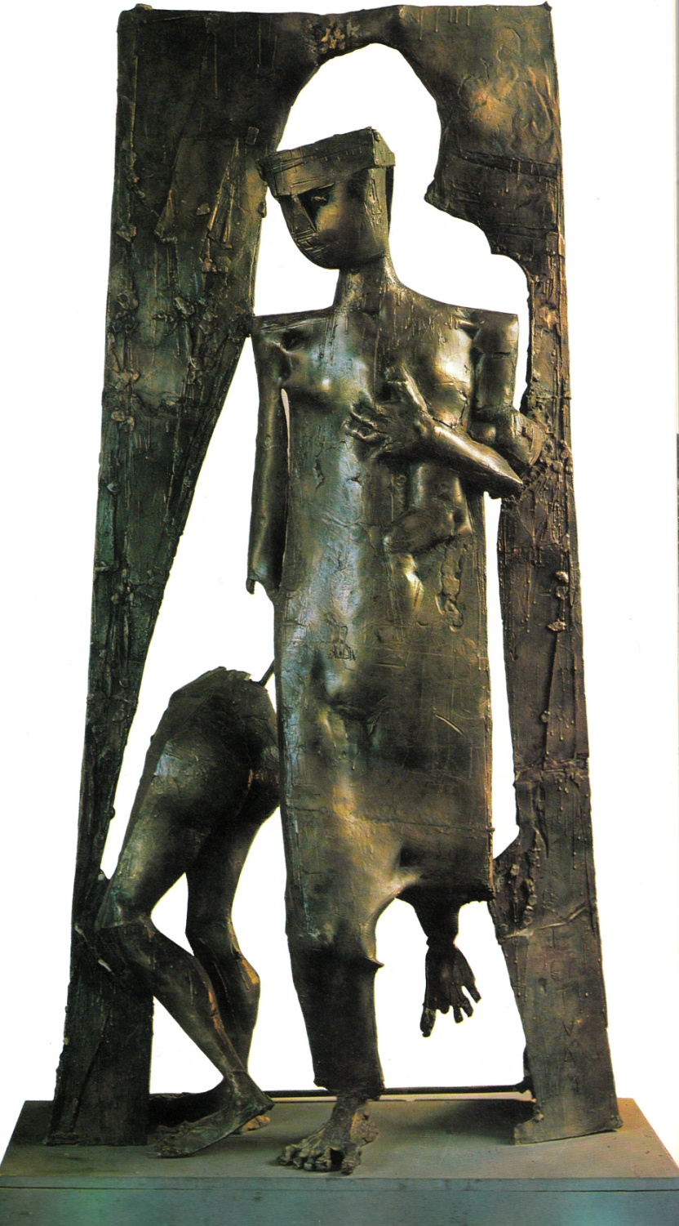
Χρήστου Καπράλου (1909-1993), Σύνθεση, 1966, ορείχαλκος, 180 × 85 × 40 εκ.

Slide 18
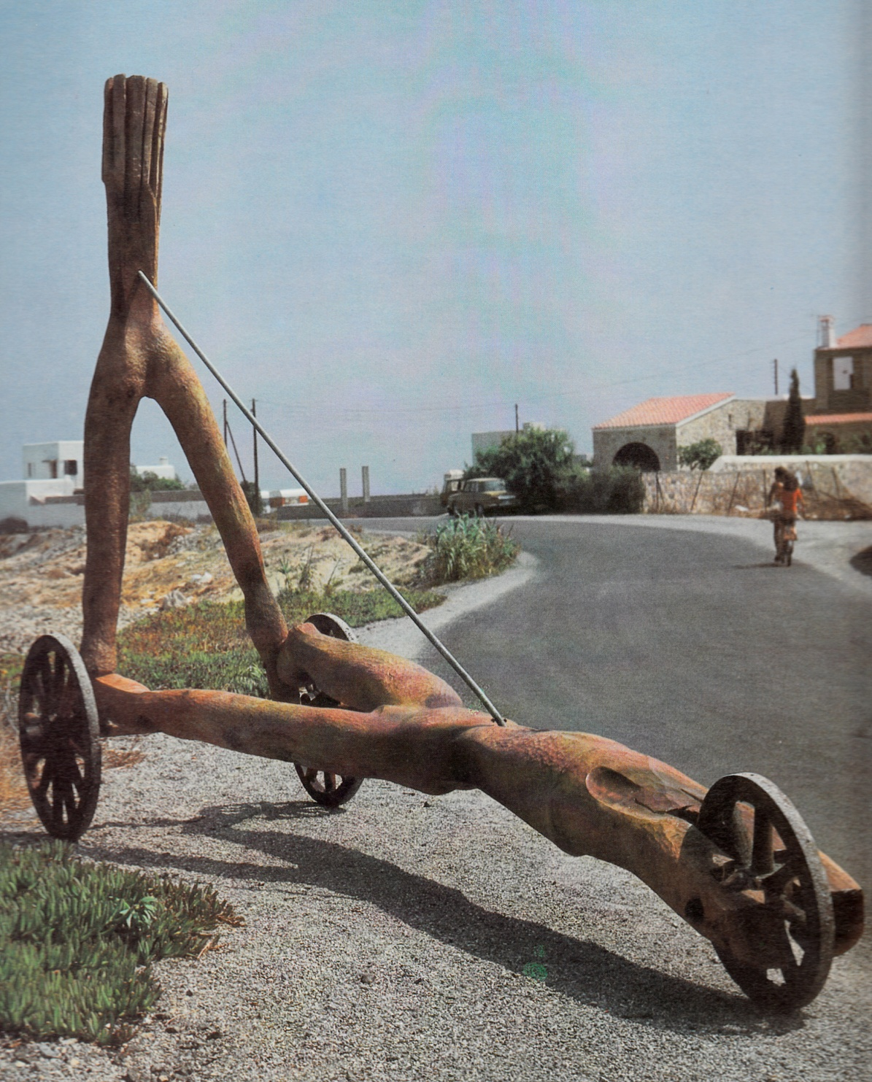
Χρήστου Καπράλου (1909-1993), Αχιλλέας - Έκτορας, 1972, ξύλο, 265 × 442 × 135 εκ.

Slide 19
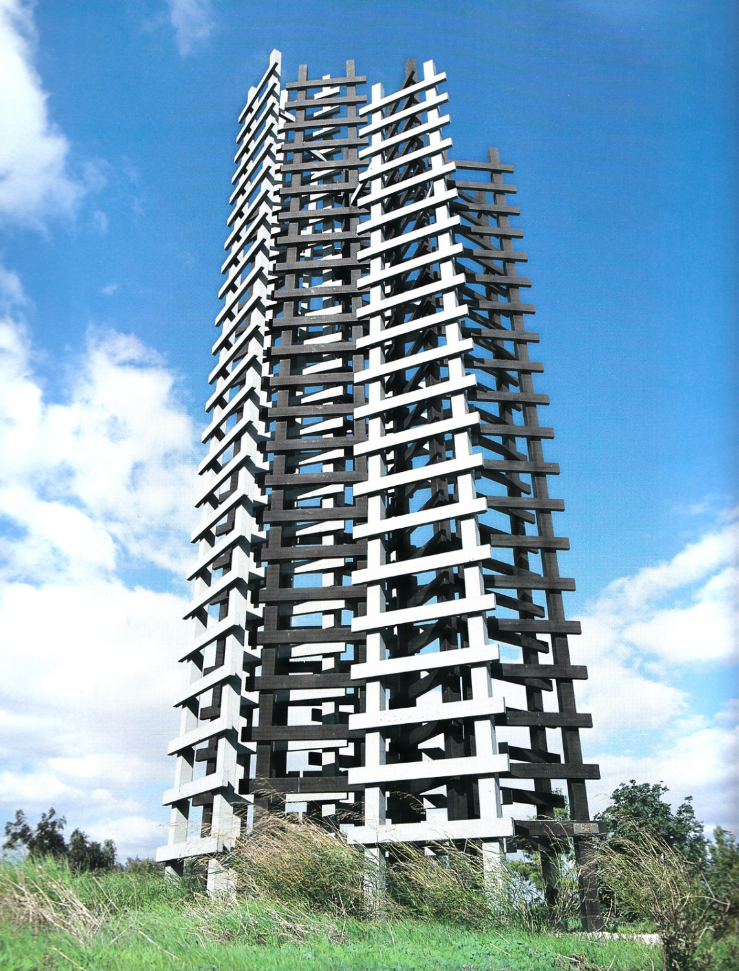

Slide 20
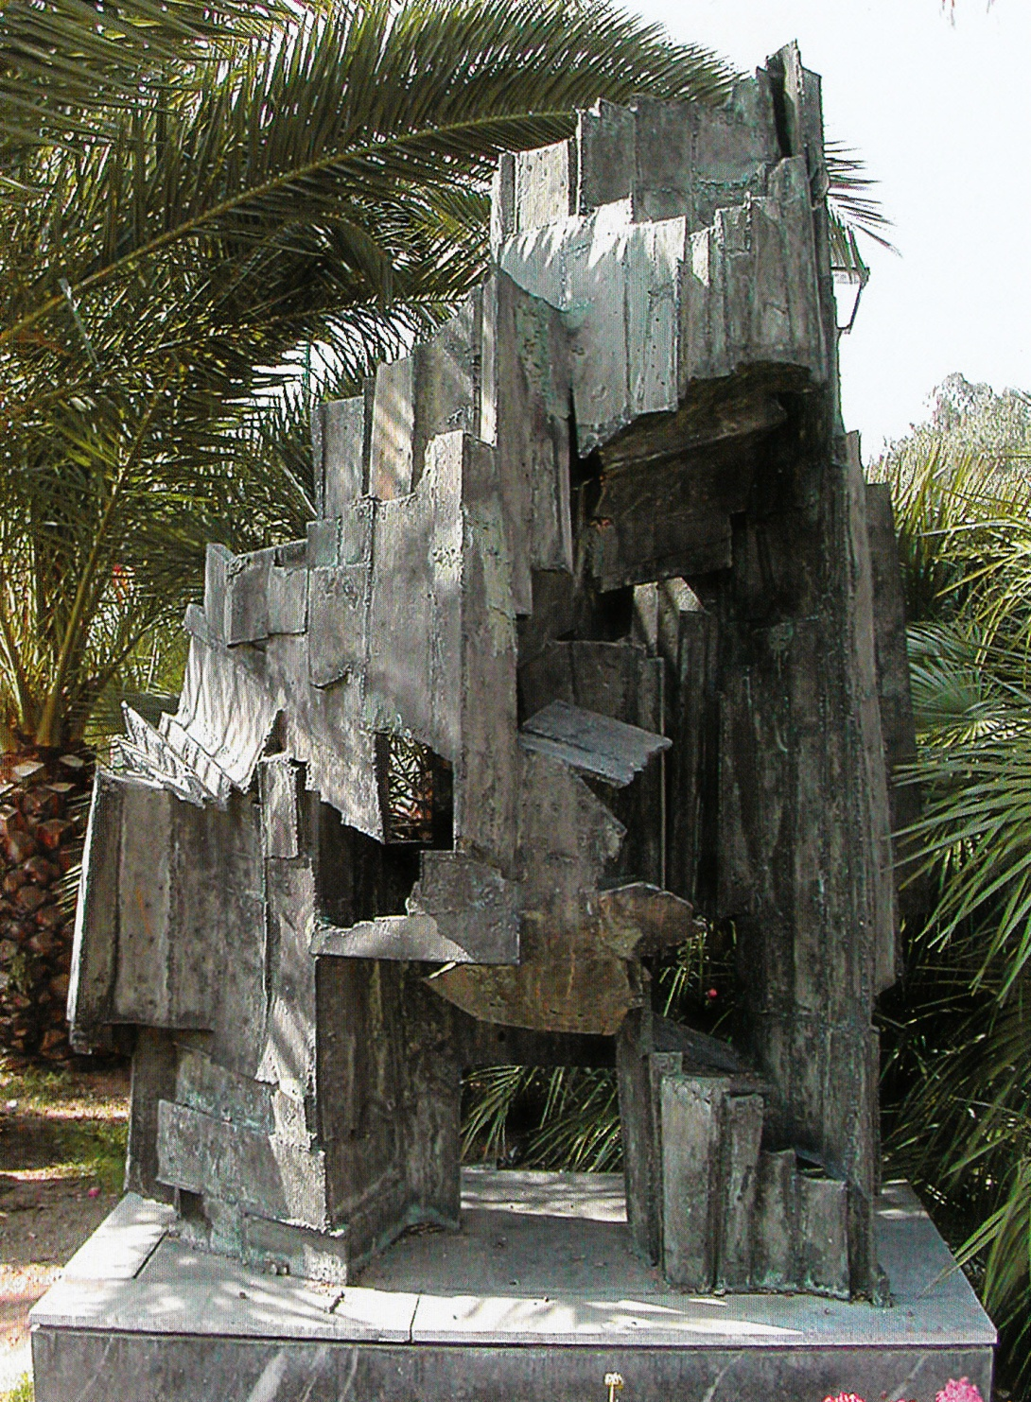
Γιώργου Ζογγολόπουλου (1902/3-2004), Δελφοί, 1964, ορείχαλκος, ύψ. 230 εκ., Αθήνα, Πλατεία Μεγάλης του Γένους Σχολής.

Slide 21
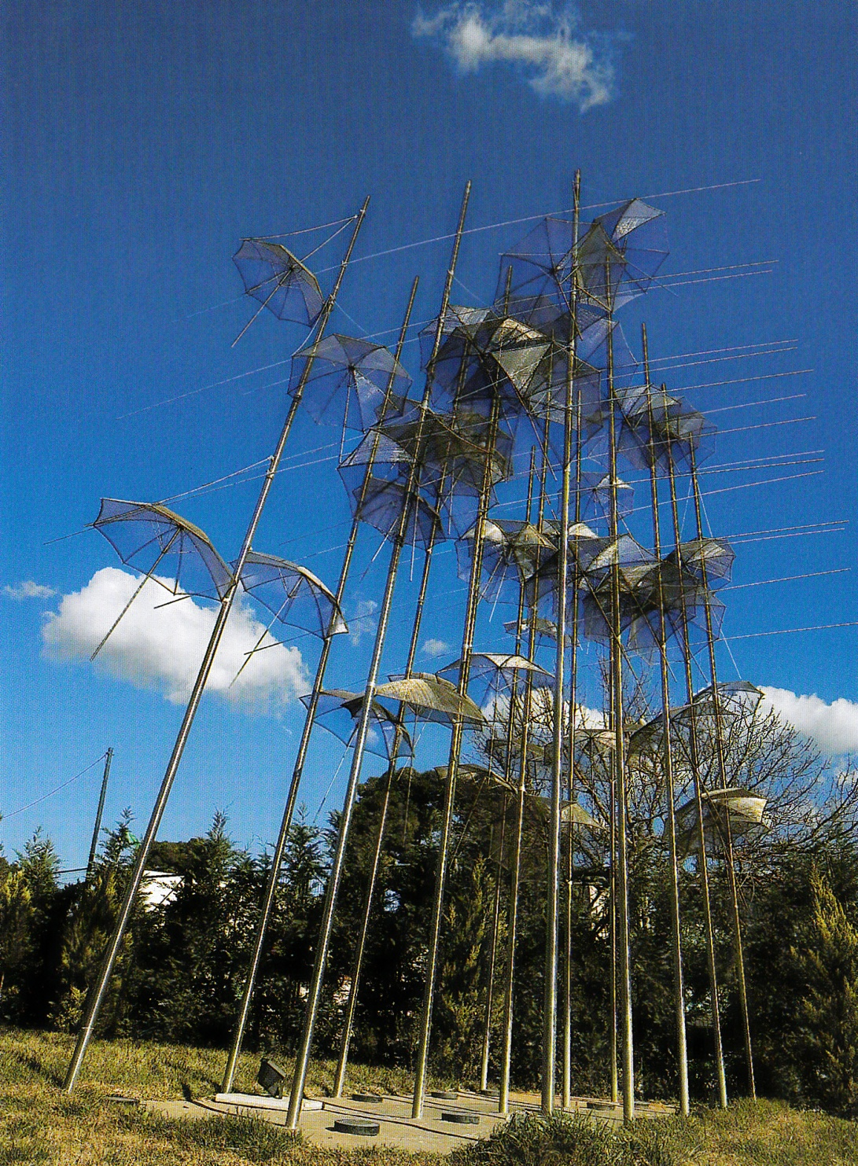
Γιώργου Ζογγολόπουλου (1902/3-2004), Ομπρέλες, 1998, ανοξείδωτος χάλυβας και υδροκινητικό, Παλαιό Ψυχικό.

Slide 22
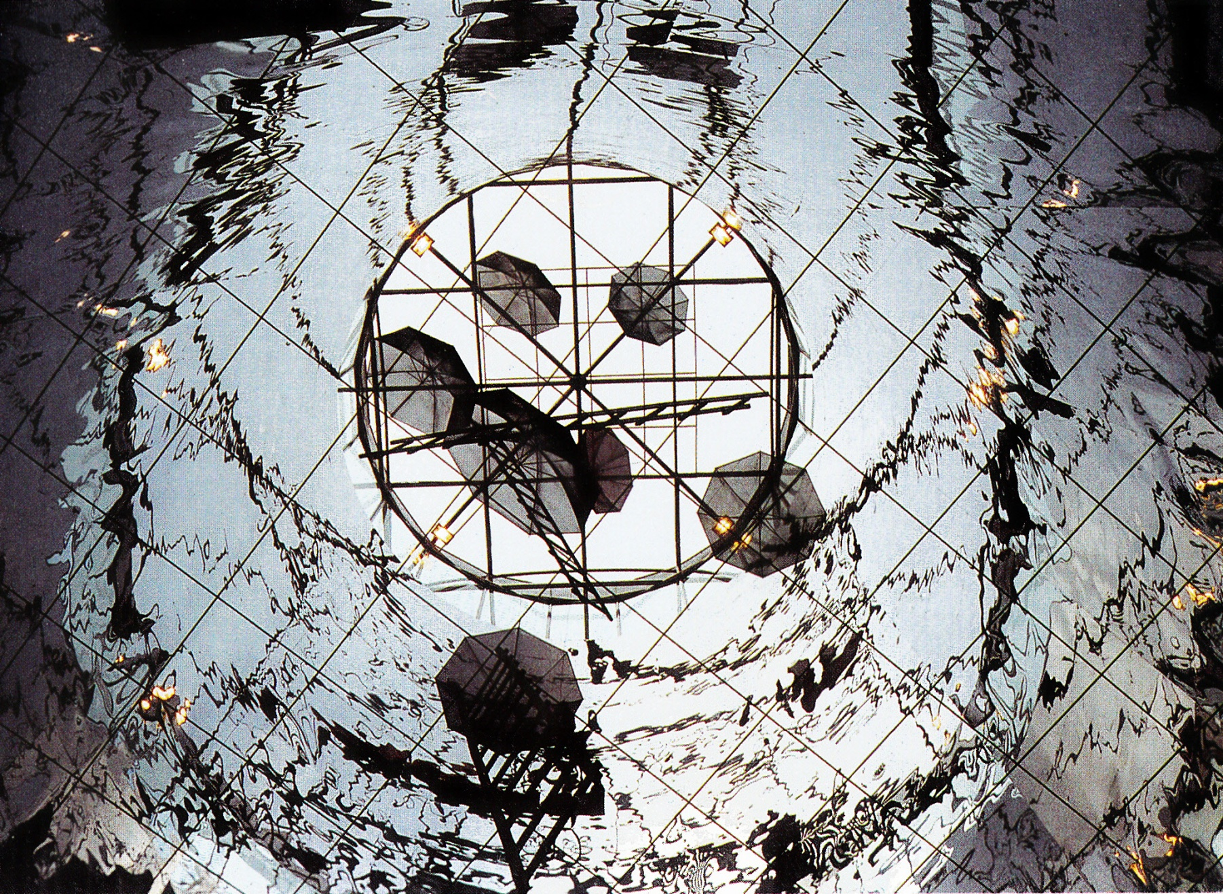
Γιώργου Ζογγολόπουλου (1902/3-2004), Αίθριο (λεπτομέρεια), 1999, ανοξείδωτος χάλυβας, εσωτερικό σταθμού μετρό, Πλατεία Συντάγματος.

Slide 23
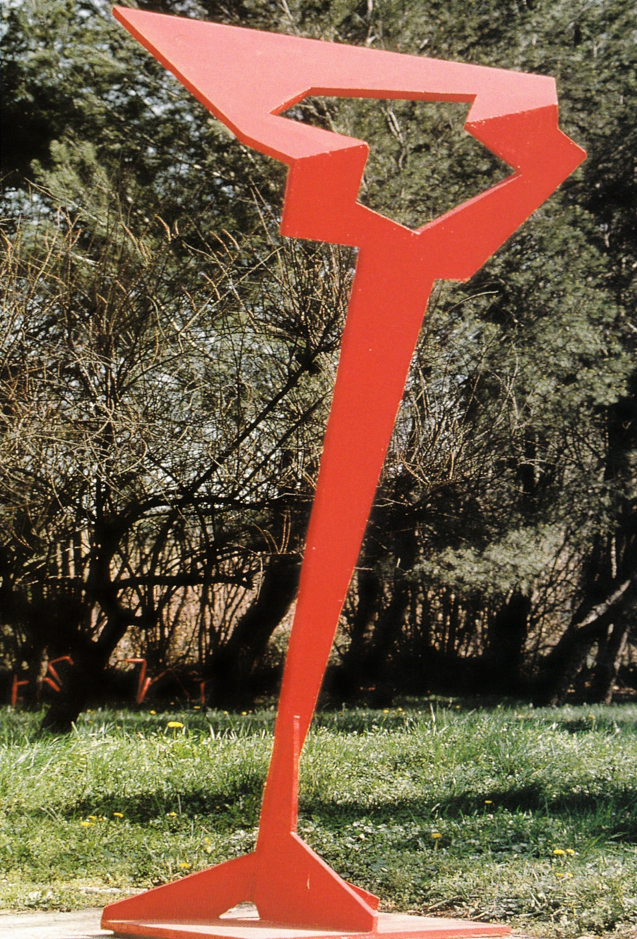
Κώστα Κουλεντιανού (1918-1995), Γενιά Τέσσερα VIII, 1989, βαμμένο σίδερο, 263 × 85 × 83 εκ., Παρίσι, Συλλογή του καλλιτέχνη.

Slide 24
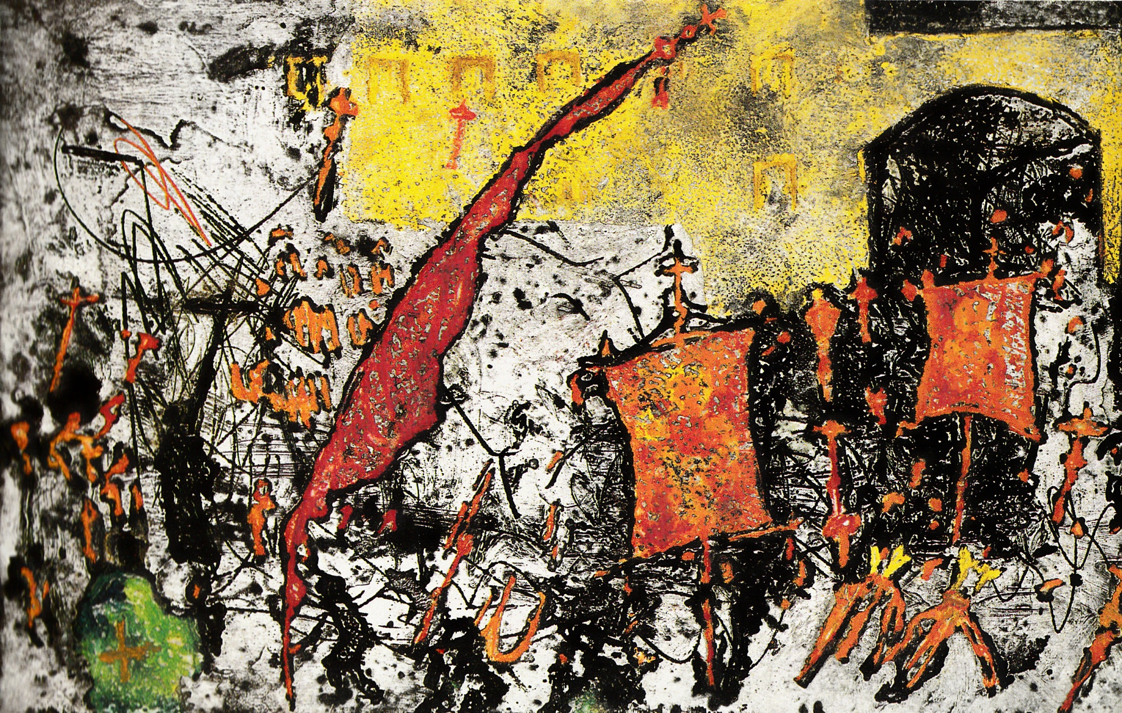
Νικολάου Βεντούρα (1899-1990), Λιτανεία της Αναστάσεως του αγίου Νικολάου στο Καμπιέλο, 1973, έγχρωμη γραμμική και τονική οξυγραφία, 18,8 × 31,2 εκ., Αθήνα, Πινακοθήκη Χαρακτικής - Μουσείο Γρηγοράκη.

Slide 25
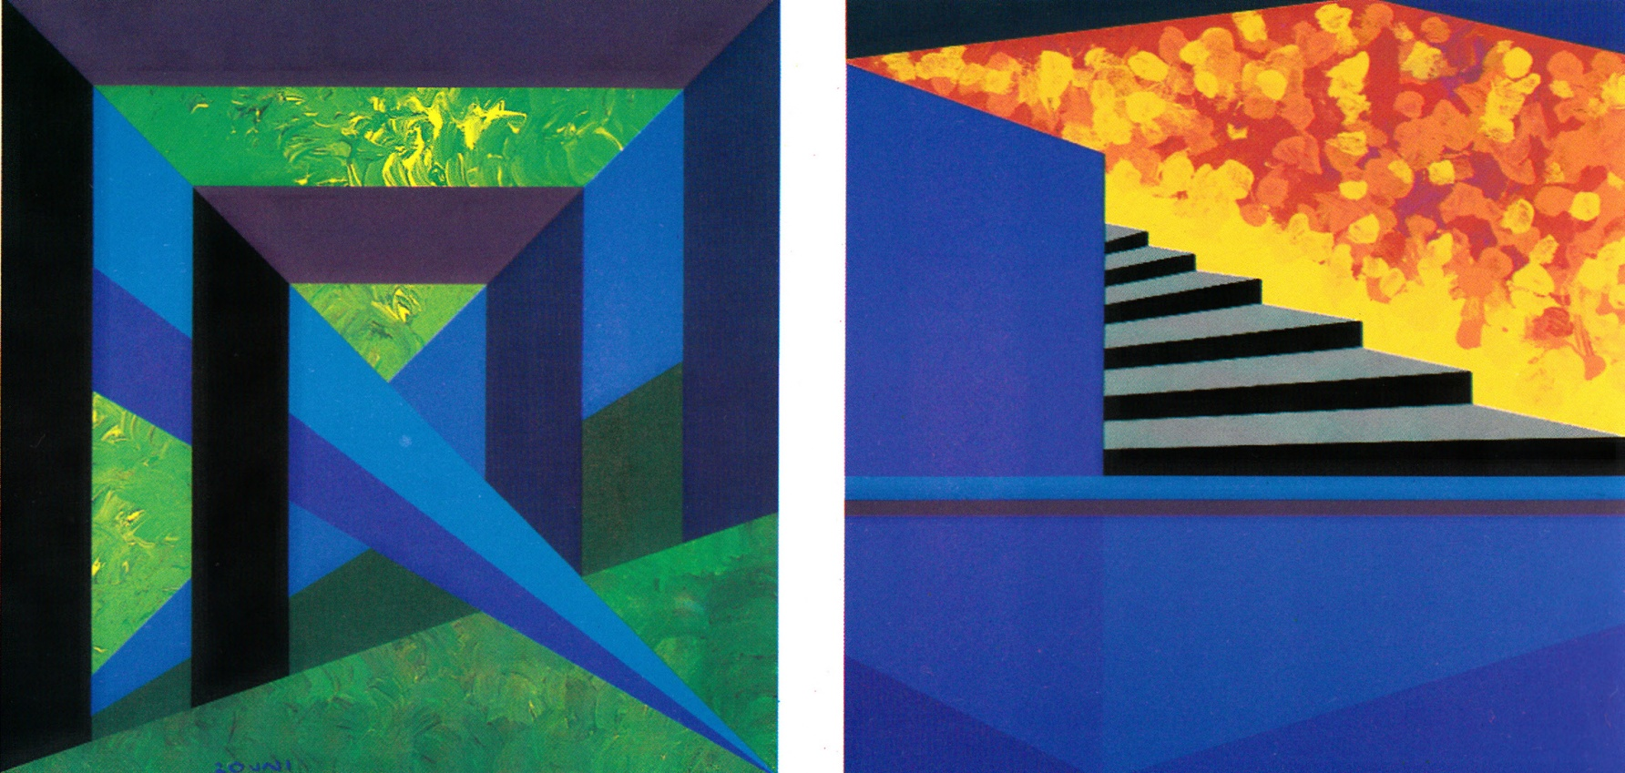
Όπυς Ζούνη (1941-2008), Ιστορία στο τετράγωνο, 1994-2002, ακρυλικά σε ξύλινη κατασκευή, 40 × 40 εκ.

Slide 26
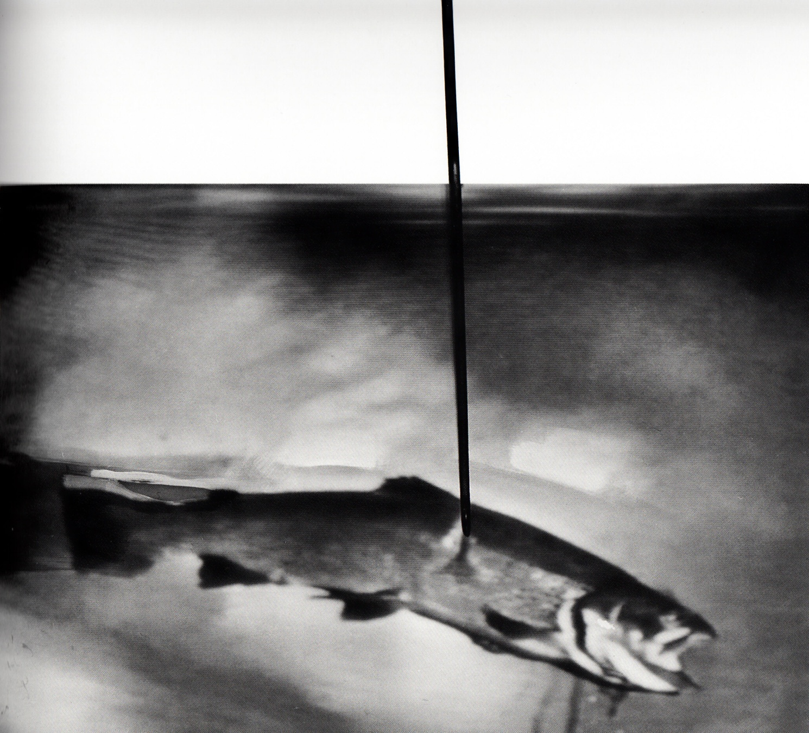
Κώστα Τσόκλη (1930), Καμακωμένο ψάρι, 1985, ακρυλικά και βιντεοπροβολή, 220 × 300 εκ.

Slide 27
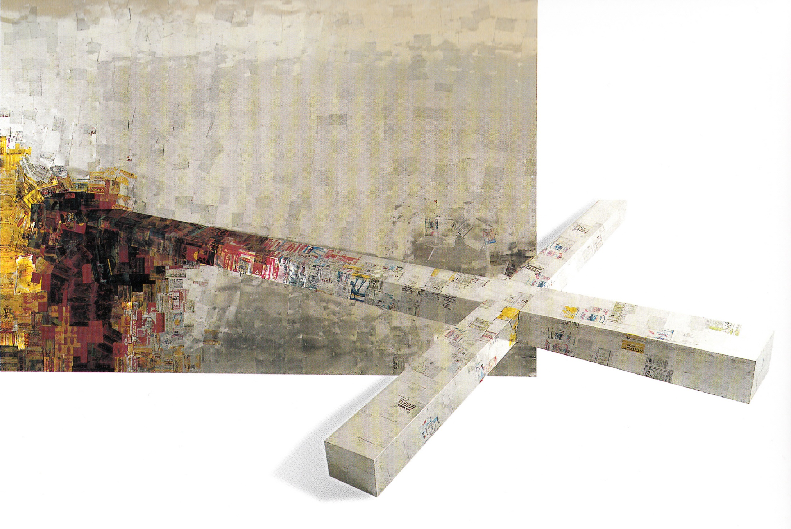
Κώστα Τσόκλη (1930), Αποκαθήλωση, 1994, ακρυλικά και χαρτιά σε λευκοσίδηρο, 400 × 680 × 250 εκ.

Slide 28
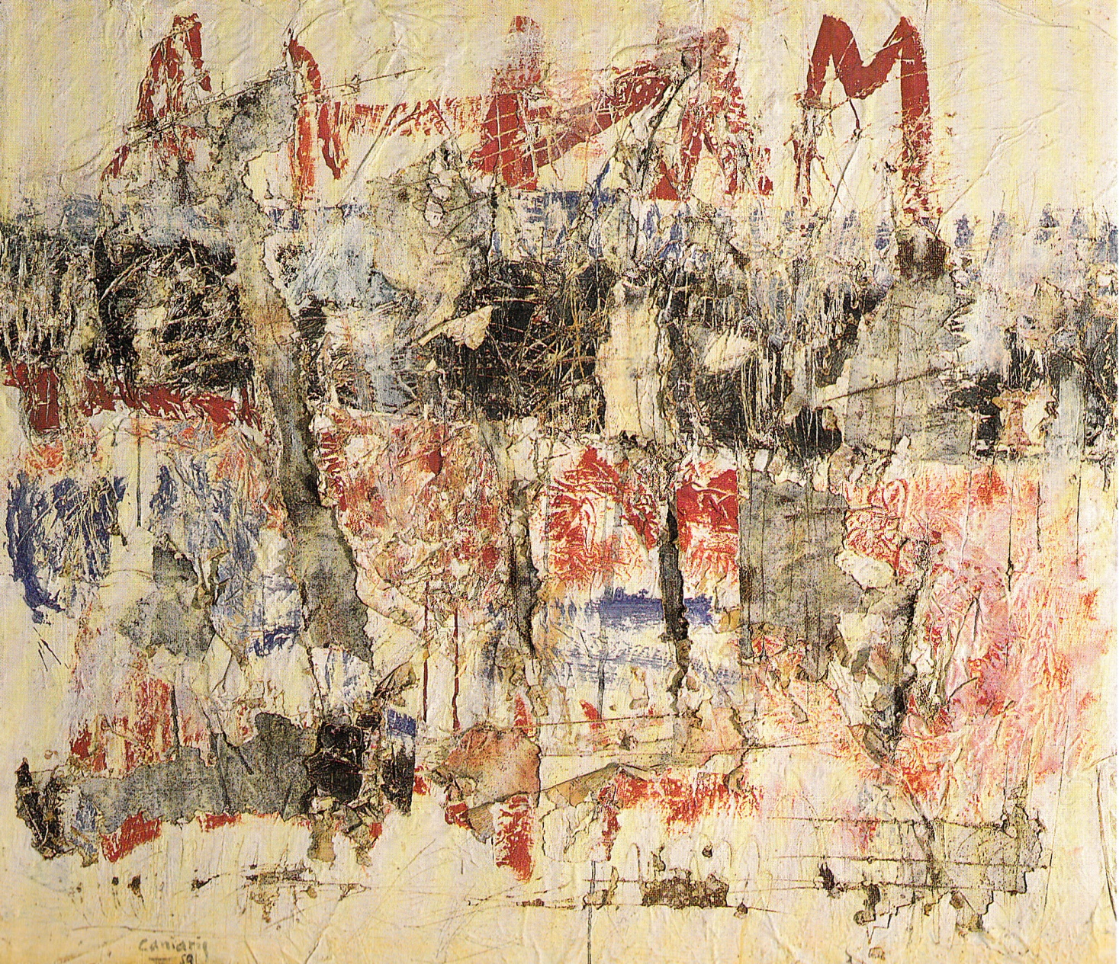
Βλάση Κανιάρη (1928-2011), ΕΑΜ (από τη σειρά «Τοίχοι της Αθήνας»), 1959, μεικτή τεχνική, 130 × 150 εκ., Παιανία, Μουσείο Βορρέ.

Slide 29
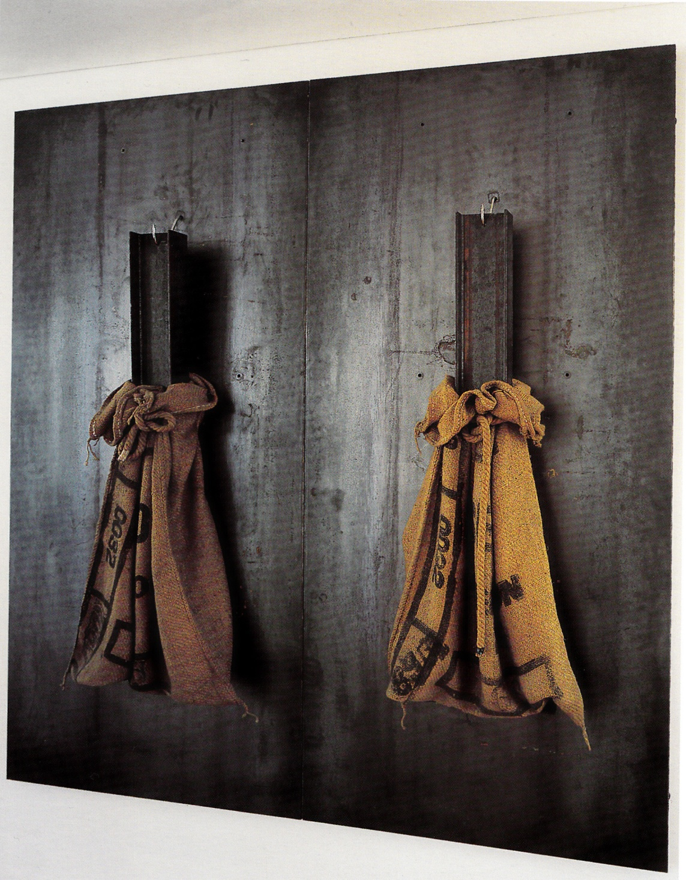
Γιάννη Κουνέλλη (1936), Χωρίς τίτλο, 1994, ελάσματα, σιδερένιες ράγες, σάκοι λινάτσας, 200 × 180 εκ., Αθήνα, Συλλογή Εμφιετζόγλου.

Slide 30
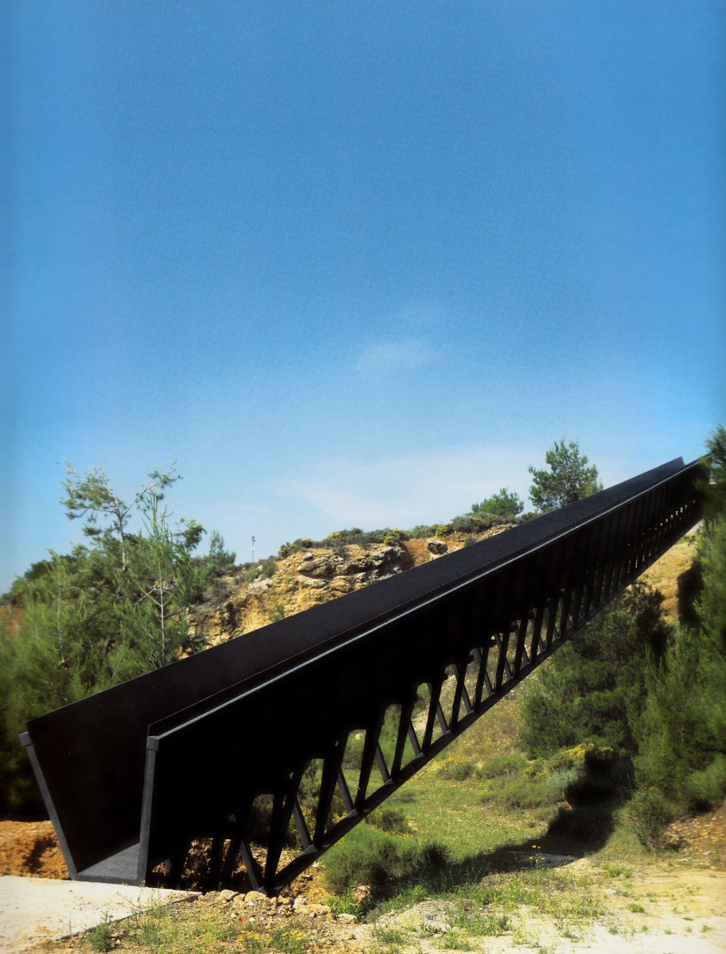
Χρήστου Γιαν[ν]άκου (1934), Γέφυρα, 1995, βαμμένο σίδερο, 2,60 × 41 × 1,36 μ., Αθήνα, Συλλογή Εμφιετζόγλου.

Slide 31
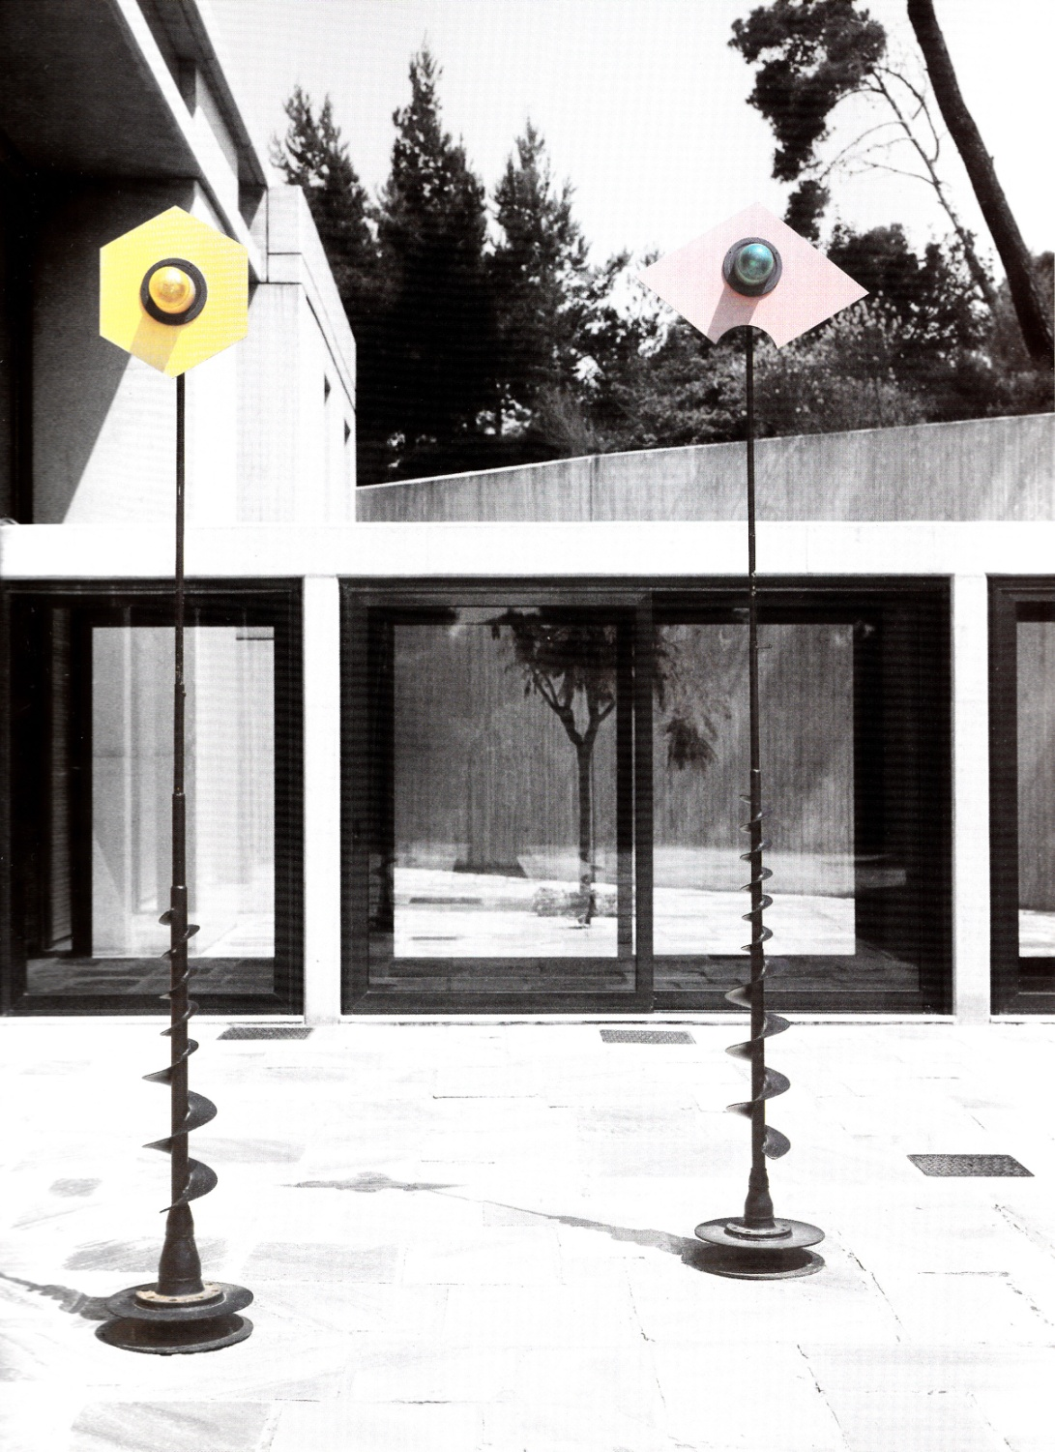
Τάκη [Βασιλάκη] (1925), Φωτεινά σινιάλα, 1985, σίδερο και φως, ύψ. 303 εκ., Αθήνα, Συλλογή Εμφιετζόγλου.

Slide 32
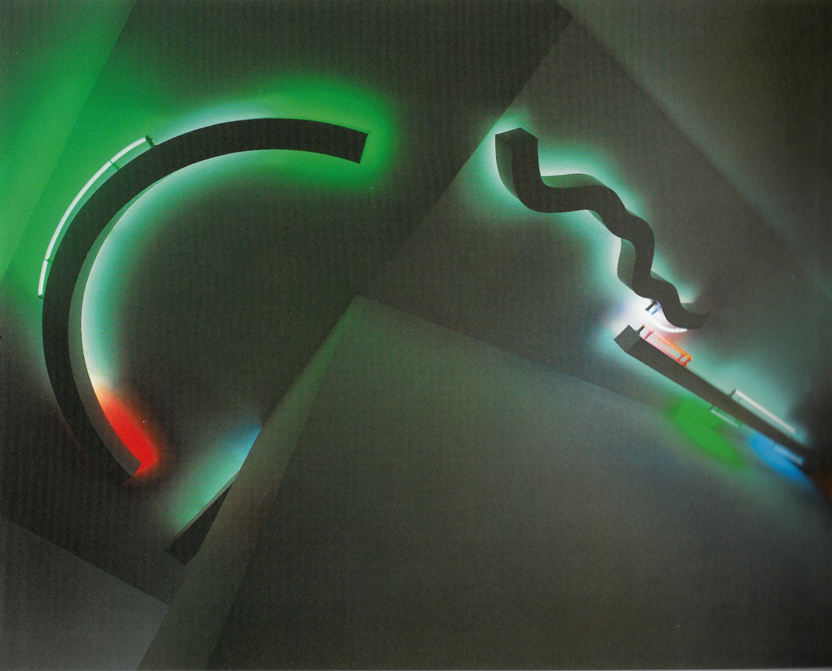
Στήβεν Αντωνάκου (1926-2013), Χωρίς τίτλο, 1995, σίδερο και νέον, 0,18 × 12,75 × 0,11 μ., Αθήνα, Συλλογή Εμφιετζόγλου.

Slide 33
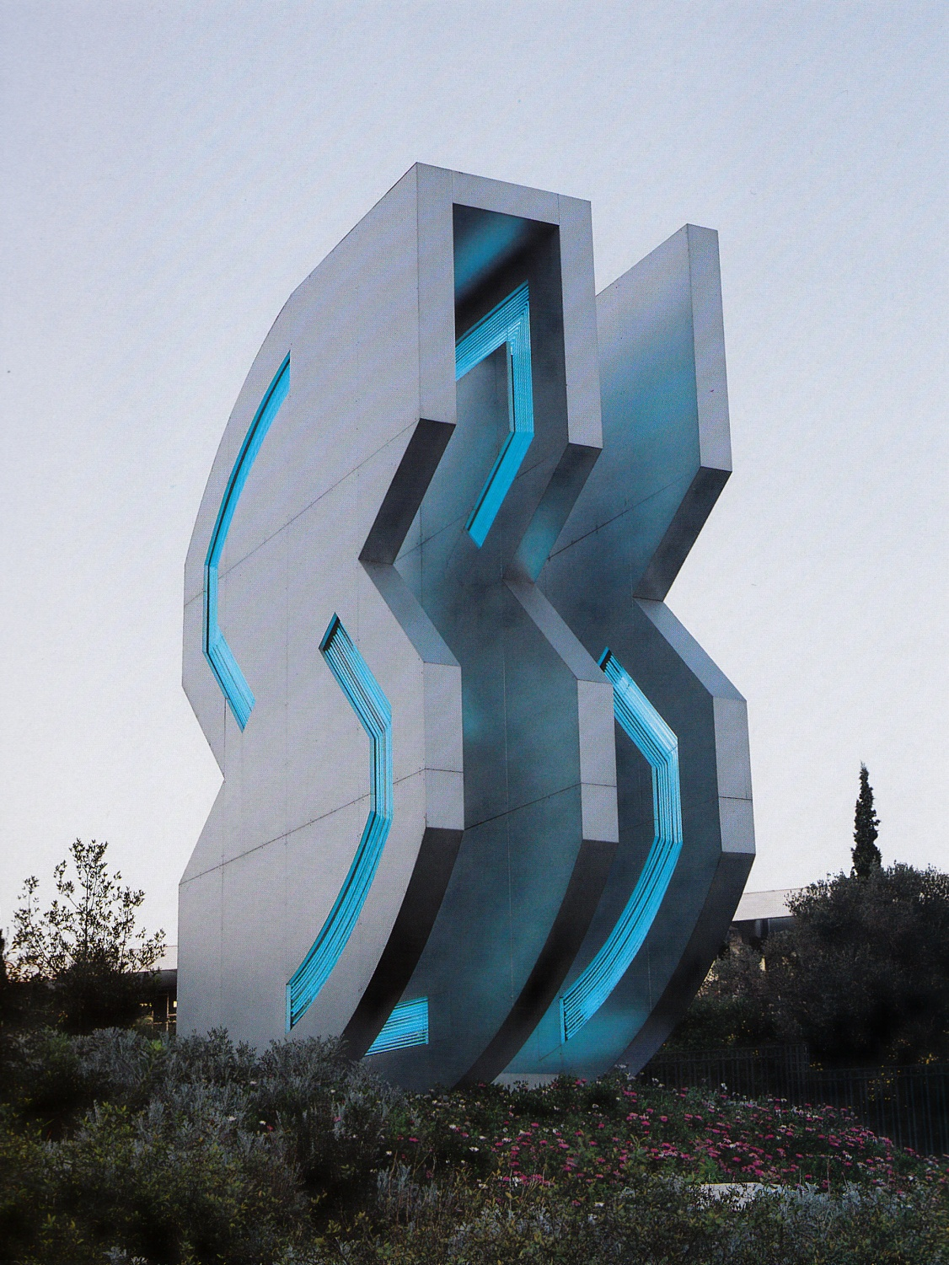
Χρύσας [Βαρδέα] (1933-2013), Κλυταιμνήστρα, 1992, αλουμίνιο και νέον, ύψ. 703 εκ., Αθήνα, προαύλιο Μέγαρο Μουσικής.

Slide 34
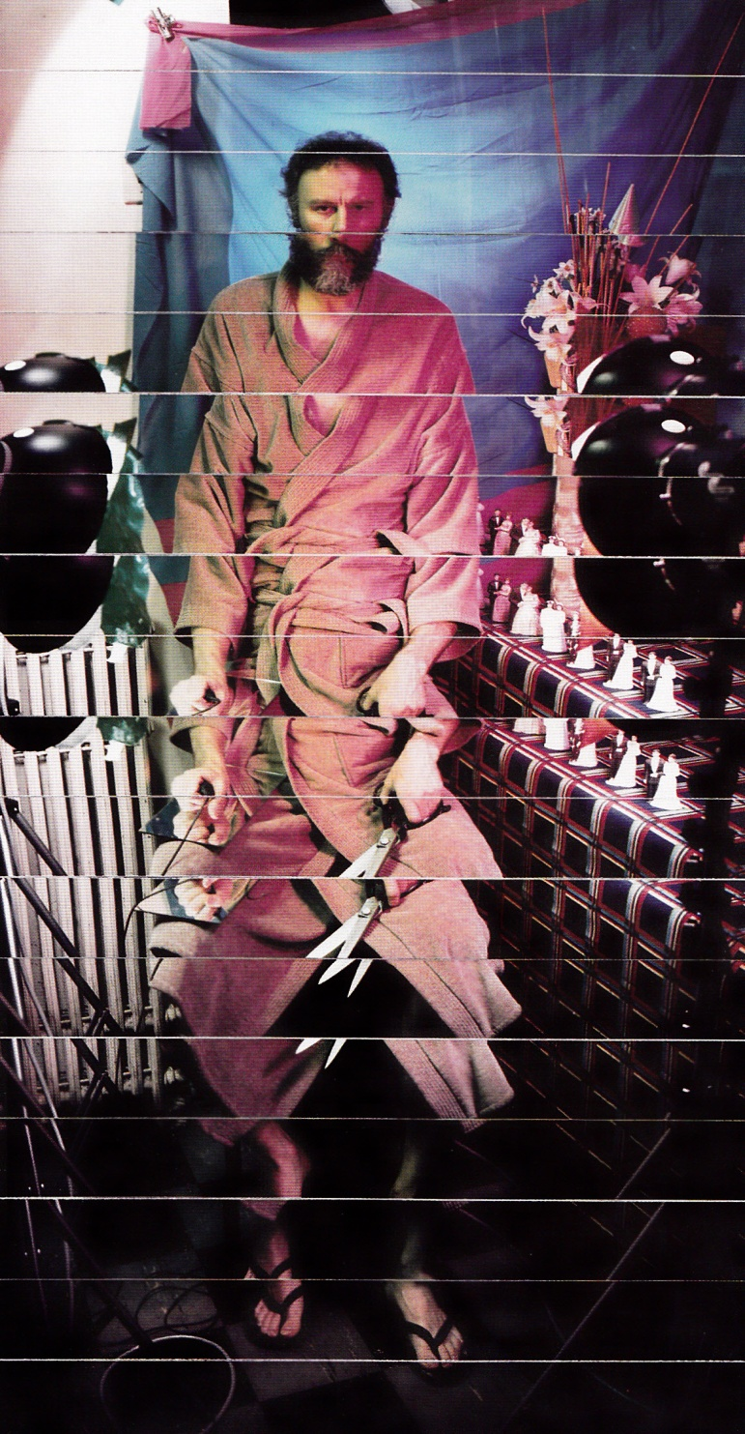
Λουκά Σαμαρά (1936), Πανόραμα, 1983, κολάζ φωτογραφιών Polaroid, 41,9 × 20,3 εκ., Νέα Υόρκη, Γκαλερί PaceWildenstein.

Slide 35
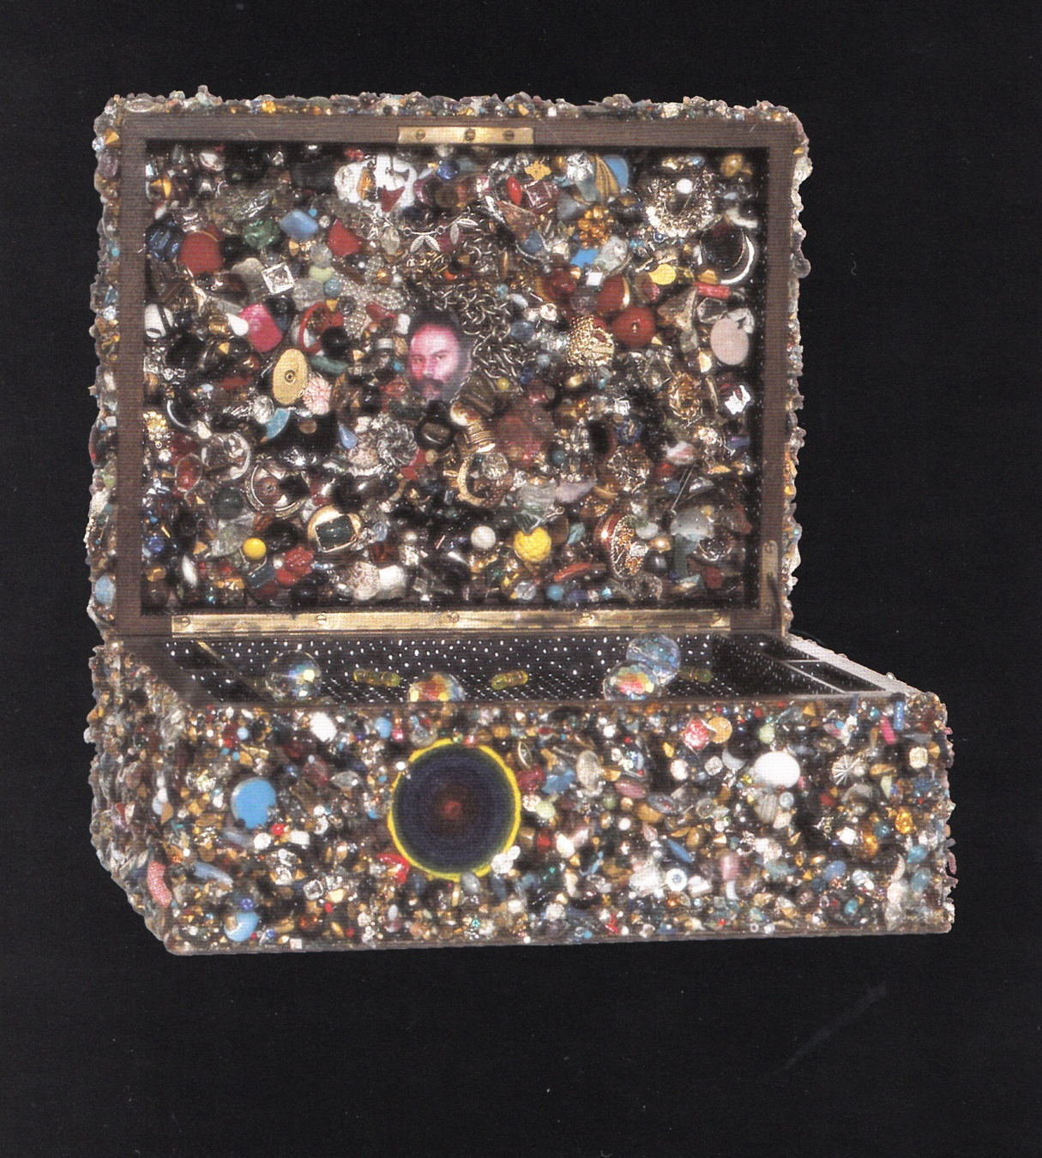
Λουκά Σαμαρά (1936), Κουτί #116, 1987, μεικτή τεχνική, 14,6 × 34,3 × 25,4 εκ. (κλειστό), Συλλογή Ευάγγελου Τουρνικιώτη.

Slide 36
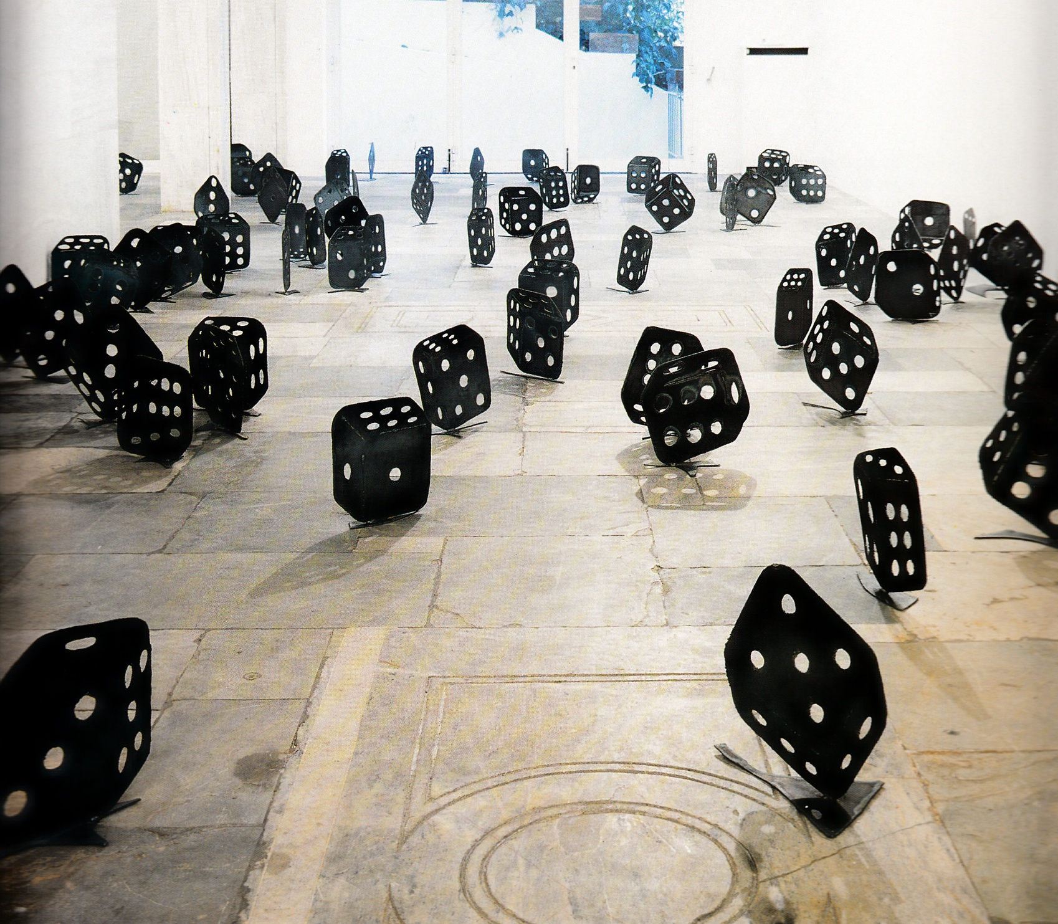
Γιώργου Λάππα (1950-2016), Ζαριές, 1991, γυαλί και σίδερο, Αθήνα, Γκαλερί Jean Bernier.

